Slide 1
Dranas
Project
AUDYTY
WDROŻENIA
UTRZYMANIE
sp. z o.o.

Slide 2
01
2019
Start firmy - tworzenie strony internetowych zgodnych z WCAG 2.1
O firmie
02
2020
Rozpoczęcie świadczenia audytów i wdrażania WCAG na stronach www & aplikacji mobilnych dla podmiotów publicznych
03
2023
Rozszerzenie usług o utrzymanie standardu WCAG przez cały rok
2024
04
Rozszerzenie usług o audyty sklepów internetowych rozwiązania sztucznej inteligencji, automatyczne audyty, masowe opisy alternatywne dla dużej ilości zdjęć
05
2025
Rozszerzenie usług o audyty maszyn samoobsługowych, wdrożenie dostępności w maszynach oraz audyty architektoniczne

Slide 3
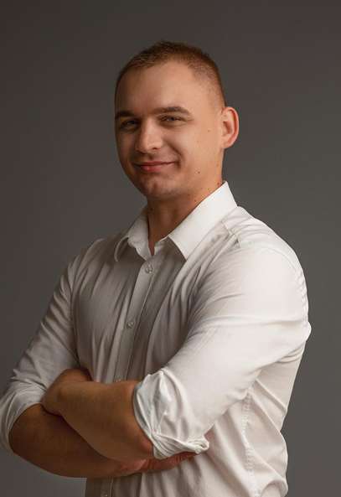
Nasz zespół
Paweł Trębacz
Amanda Trębacz
Maciej Janik
Sławomir Busa
Tomasz Kampe
CEO & Web Developer
Ekspert dostępności cyfrowej
Prawnik
Specjalista dostępności cyfrowej & architektonicznej
Audytor niewidomy
Specjalista dostępności cyfrowej
Specjalista dostępności architektonicznej
Full-stack Web Developer

Slide 4
Oferta

Slide 5
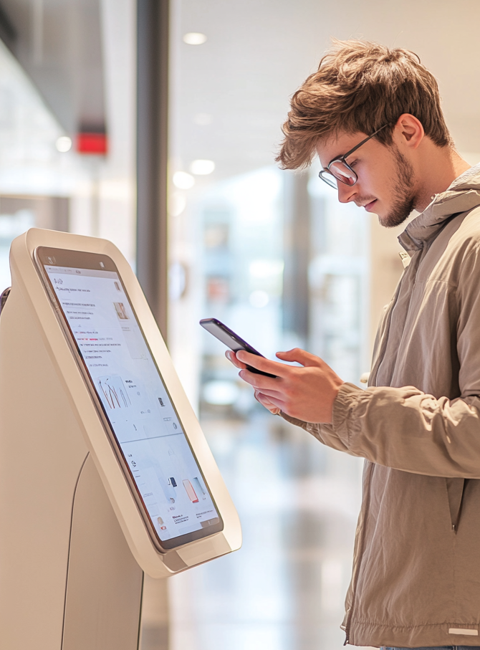
Maszyny
samoobsługowe
Zakres audytu dostępności cyfrowej:
audyt poszczególnych procesów & funkcji
testy manualne z ekspertem WCAG
testy manualne z pomocą osoby niewidomej
testy manualne z pomocą osoby głuchoniemej
testy manualne z pomocą osoby starszej
testy manualne z pomocą osoby na wózku inwalidzkim
Wdrożenie dostępności w maszynach wykorzystując autorskie rozwiązania:
dostosowanie wielkości czcionki
zmiana kontrastu
czytnik ekranu
uniwersalne rozwiązanie o zasięgu międzynarodowym
kompatybilne rozwiązanie z autorską funkcją

Slide 6
Zaufali nam

Slide 7
Dziękuję
za uwagę

